Slide 1
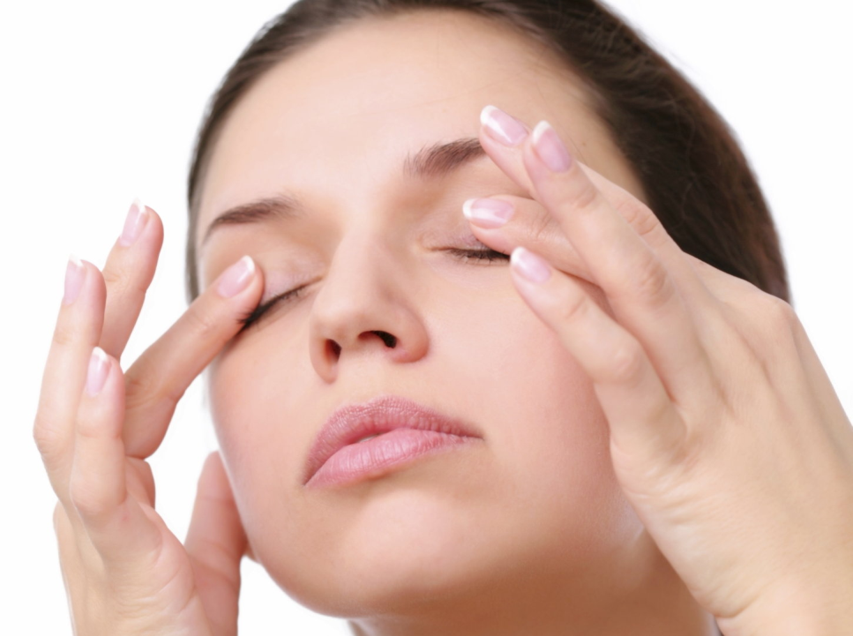
Гимнастика для глаз
Гимнастика для глаз

Slide 2
Комплекс 1
Сильно зажмурьтесь, максимально напрягая мышцы глаз и век в течение 5 секунд. Затем резко распахните глаза максимально широко и посмотрите вверх еще 3 – 5 секунд. Упражнение стоит повторить 5 раз. Вращайте глазами по часовой стрелке, фиксируя взгляд в положениях внизу – слева – вверху – справа. Таким образом пройдите 5 кругов, а затем еще 5 в обратном направлении (против часовой стрелки). На счет "раз-два" закройте глаза. На "три-четыре" откройте и сфокусирутесь на кончике своего носа. Повторять 5 раз.

Slide 4
Комплекс 2
Быстро моргайте глазами в течение 15 секунд. Вытяните руку вперед и поднимите вверх указательный палец. Сфокусируйте взгляд на пальце на 5 секунд, а затем на 5 секунд посмотрите вдаль (палец должен двоиться). Повторить 10 раз. Быстро переведите взгляд по диагонали сверху вниз и справа налево. Затем также быстро начните смотреть перед собой вдаль в течение 6 секунд. Теперь проведите взглядом диагональ снизу справа вверх влево и снова смотрите вперед 6 секунд. Повторить 4 – 5 раз.

Slide 6
Комплекс 3
Быстро моргайте глазами в течение 15 секунд, максимально напрягая мышцы глаз. С закрытыми глазами перемещайте взгляд поочередно вниз – влево – вверх – вправо. При этом после каждого перемещения возвращайте глаза в исходное положение (перед собой). Повторить 5 раз. Быстро вращайте закрытыми глазами в течении 10 – 15 секунд.

